Slide 1


Slide 2

Sistema de Medición Energético Basado en un MCU ESP32 y un PMU SDM530CT comunicados por MODBUS e IOT para sistemas Monofásicos/Trifásicos
Julián Peláez Restrepo, Ph.D.
Ingeniero Electrónico de la Universidad del Quindío, Armenia, Quindío, Colombia.
Magister en Ingeniería Electronica de la Universitat Rovira i Virgili, Tarragona, Cataluña, España.
Doctor en Ingeniería Electronica de la Universitat Rovira i Virgili, Tarragona, Cataluña, España.
Énfasis en Electronica de Potencia y Energías Renovables.

Slide 3
Glosario.
PMU = Phasor Measurement Unit
MCU = Micro Controller Unit
IOT = Internet of Things
ModBUS = Bus de Comunicaciones de Campo
RTU = Remote Terminal Unit
Rx = Receptor de datos seriales.
Tx = Transmisor de datos seriales.
RTS = Request to Send.
PF = Power Factor

Slide 4
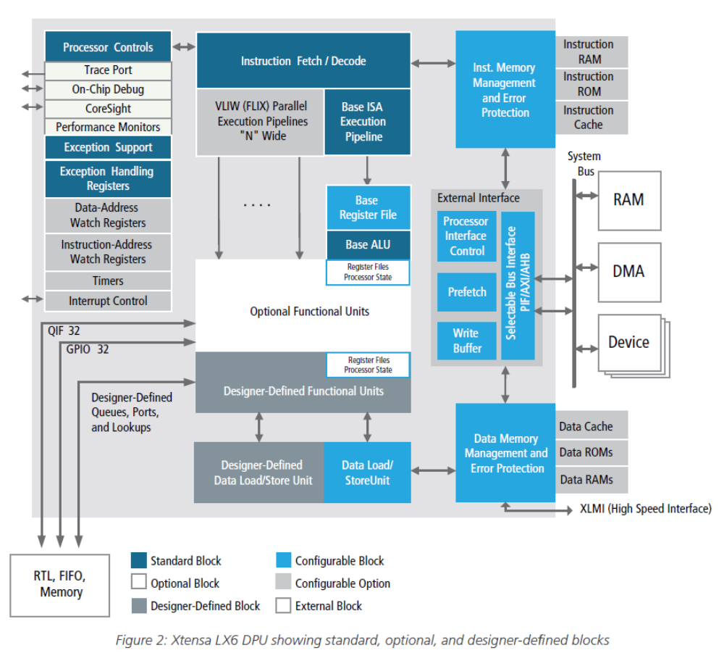
Porque el Microcontrolador ESP32?
Dos Procesadores Tensilica Xtensa 32Bits LX6 MCU
Frecuencia de Reloj: Hasta 240 Mhz
Rendimiento: hasta 600 DMIPS
Conectividad WiFi: 802.11 b/g/n/e/i hasta 150 Mbit/s
Conectividad Blutooth BR/EDR y BLE.
ROM: 448 kb, RTC slow SRAM: 8kb, RTC fast SRAM: 8kb , eFuse: 1kb.
Una SDIO v3.0, dos interfaces I2C,2 interfaces I2S, SPI, tres interfaces UART, 2ch de 8 bits DAC, 12 bit SAR 18 ch ADC, DMA, CAN v2.0, 16 ch de 16 bits PWM. Arquitectura 32 bits RISC, 10 pines de táctiles de sensado capacitivo, 1 interfaz ethernet, Interfaz IR.
34 GPIO, capacidades de DSP como MAC.

Slide 5
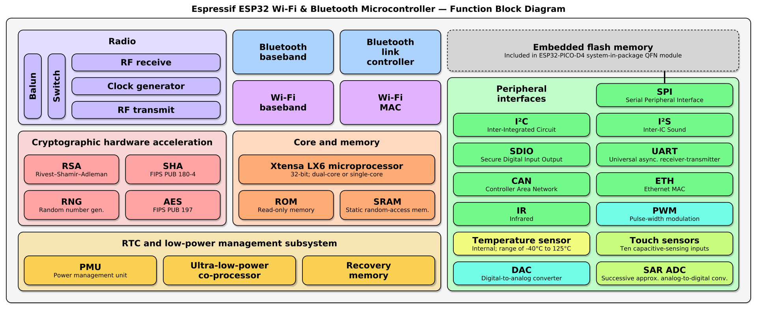
Porque el Microcontrolador ESP32?

Slide 6


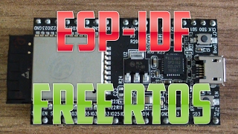

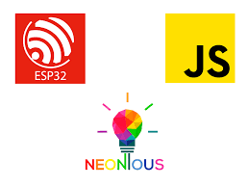
Porque el Microcontrolador ESP32?

Slide 13


